Slide 1


ΟΙΚΟΝΟΜΙΚΗ ΤΩΝ ΕΠΙΧΕΙΡΗΣΕΩΝ
OIL SHOCKS – FOOD PRICE INCREASES – INFLATION – GREY RHINOS
03042026 -ΔΙΔΑΣΚΩΝ: ΔΗΜ.ΚΑΜΠΗΣ

Slide 2



Symphony No. 5 (Mahler)
Leonard Bernstein conducted it during the funeral Mass for Robert F. Kennedy ... "The Finale of Mahler's Fifth Symphony: Long-Range Musical Thought.
"Adagietto" is an Italian musical term that translates to "slightly slow" or "a little slower" in English. It is used to indicate that the music should be performed at a tempo slightly slower than "andante" but with a gentle and flowing character
ΟΙ ΣΥΝΘΕΤΕΣ [COMPLEX] ΠΑΡΑΜΕΤΡΟI ΠΟΥ ΔΙΑΜΟΡΦΩΝΟΥΝ ΤΗΝ ΙΣΟΡΡΟΠΙΑ ΜΕΤΑΞΥ ΘΕΣΜΩΝ [INSTITUTIONS], ΕΠΙΧΕΙΡΗΣΕΩΝ ΚΑΙ ΖΗΤΗΣΗΣ

Slide 3
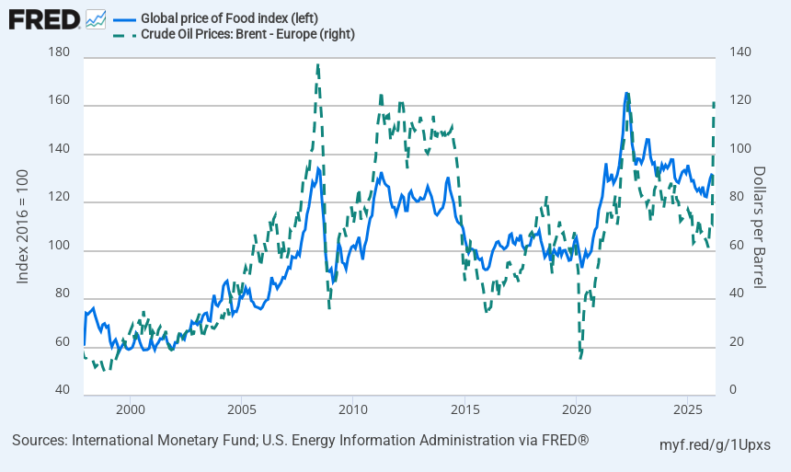
Τιμές πετρελαίου και τροφίμων – A contagion –
Oil → Energy cost → Transport → Fertilizers → Agriculture → Food → CPI
Notes:
Τιμές πετρελαίου και τροφίμων
Το πρώτο μας γράφημα FRED, παραπάνω, παρακολουθεί τον Παγκόσμιο Δείκτη Τιμών Τροφίμων παράλληλα με τις τιμές του αργού πετρελαίου Brent από το 1998 έως σήμερα. Οι δύο σειρές παρουσιάζουν αξιοσημείωτο βαθμό συν-κίνησης σε όλο το δείγμα. Και οι δύο αυξήθηκαν κατά τη διάρκεια της παγκόσμιας έκρηξης των εμπορευμάτων στα μέσα της δεκαετίας του 2000, κορυφώθηκαν απότομα γύρω στο 2008, κατέρρευσαν κατά τη διάρκεια της παγκόσμιας χρηματοπιστωτικής κρίσης, ανέκαμψαν στις αρχές της δεκαετίας του 2010 και αυξήθηκαν ξανά το 2022.
Αυτή η συν-κίνηση συνάδει με το γεγονός ότι το πετρέλαιο αποτελεί εισροή σε πολλαπλά στάδια της γεωργικής παραγωγής και διανομής, συμπεριλαμβανομένου του αγροτικού εξοπλισμού, της παραγωγής λιπασμάτων, της μεταφοράς και της ψύξης. Στο βαθμό που το ενεργειακό κόστος μετακυλίεται μέσω της αλυσίδας εφοδιασμού, θα περίμενε κανείς ότι οι τιμές των τροφίμων θα ανταποκρίνονται στις κινήσεις των τιμών του πετρελαίου. Ταυτόχρονα, η σχέση πιθανότατα δεν είναι μονής κατεύθυνσης. Οι ευρείες μακροοικονομικές συνθήκες (ύφεση, ανάκαμψη, γεωπολιτικοί κραδασμοί) μπορούν να οδηγήσουν και τις δύο σειρές ταυτόχρονα, καθιστώντας δύσκολο να αποδοθούν οι κινήσεις της μιας σειράς αποκλειστικά στις κινήσεις της άλλης.
Source: International Monetary Fund
Release: Primary Commodity Prices
Units:
Index 2016 = 100, Not Seasonally Adjusted
Frequency: monthly
Value represents the benchmark prices which are representative of the global market. They are determined by the largest exporter of a given commodity. Prices are period averages in nominal U.S. dollars. Copyright © 2016, International Monetary Fund. Reprinted with permission.
Federal Reserve Bank of St. Louis; https://fred.stlouisfed.org/series/DCOILBRENTEU, April 2, 2026.

Slide 4
Το πετρέλαιο δεν επηρεάζει μόνο τη βενζίνη.
Direct effects
transport costs
electricity production
industrial heating
Indirect effects
fertilizers (natural gas dependent)
packaging
logistics
cold chain storage
retail distribution
Therefore: Oil price shocks become food price shocks.

Slide 5
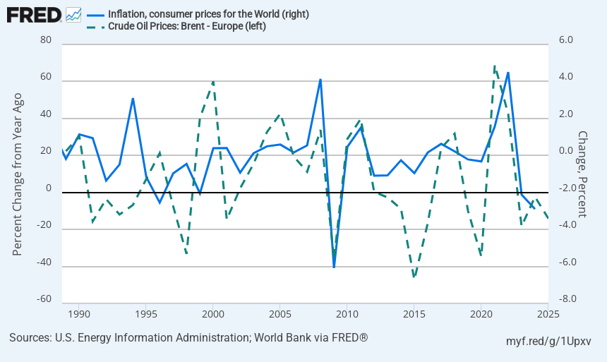
Πετρέλαιο και πληθωρισμός τιμών καταναλωτή
Notes:
Το δεύτερο γράφημα FRED, παραπάνω, έχει μια πιο μακροπρόθεσμη άποψη, απεικονίζοντας τις ετήσιες ποσοστιαίες μεταβολές στις τιμές του αργού πετρελαίου Brent έναντι του παγκόσμιου πληθωρισμού των τιμών καταναλωτή από τα τέλη της δεκαετίας του 1980 έως σήμερα. Κάποια συν-κίνηση είναι εμφανής σε πολλά επεισόδια: Οι απότομες εξαρθρώσεις του 2008-2009, η πτώση της τιμής του πετρελαίου το 2014-2016, η κατάρρευση που σχετίζεται με τον COVID του 2020 και η μεταπανδημική άνοδος του 2021-2022 έχουν όλα ορατά αντίστοιχα στον παγκόσμιο πληθωρισμό.
Οι αλλαγές στις τιμές του πετρελαίου μπορεί να τροφοδοτήσουν τις τιμές καταναλωτή μέσω του κόστους ενέργειας και παραγωγής, αλλά η σχέση μπορεί επίσης να κινηθεί προς την άλλη κατεύθυνση: Οι ευρείες αλλαγές στην παγκόσμια ζήτηση επηρεάζουν τόσο την παραγωγή όσο και την κατανάλωση ενέργειας, ασκώντας ταυτόχρονα πίεση στις τιμές του πετρελαίου και στον πληθωρισμό. Οι γεωπολιτικές διαταραχές προσθέτουν ένα τρίτο κανάλι, όπου ένα κοινό σοκ κινεί και τις δύο σειρές ταυτόχρονα χωρίς σαφή κατεύθυνση αιτιότητας
Source: World Bank
Release: World Development Indicators
Units: Percent, Not Seasonally Adjusted
Frequency: Annual
Inflation as measured by the consumer price index reflects the annual percentage change in the cost to the average consumer of acquiring a basket of goods and services that may be fixed or changed at specified intervals, such as yearly. The Laspeyres formula is generally used. International Monetary Fund, International Financial Statistics and data files.
World Bank,
Inflation, consumer prices for the World [FPCPITOTLZGWLD],
retrieved from FRED,
Federal Reserve Bank of St. Louis;
https://fred.stlouisfed.org/series/FPCPITOTLZGWLD,
April 2, 2026.
Source:
U.S. Energy Information Administration
Release:
Spot Prices
Units:
Dollars per Barrel, Not Seasonally Adjusted
Frequency:
Daily
Definitions, Sources and Explanatory Notes
U.S. Energy Information Administration,
Crude Oil Prices: Brent - Europe [DCOILBRENTEU],
retrieved from FRED,
Federal Reserve Bank of St. Louis;
https://fred.stlouisfed.org/series/DCOILBRENTEU,
April 2, 2026.

Slide 6
Why Food Prices amplify CPI (Consumer Price Index)
Food has:
high consumption weight,
low substitution elasticity,
daily purchase frequency
So: food inflation → perceived inflation
This creates:
second-round inflation expectations
Businesses react before wages react.

Slide 7
Where Greek firms are vulnerable
Η ελληνική οικονομία είναι ιδιαίτερα ευαίσθητη σε ενεργειακά shocks γιατί:
depends on imports of energy
has long transport distances
has fragmented logistics networks
has SME-dominated production structure
Therefore: Greek firms face:
energy volatility risk
supply chain fragility
cost unpredictability

Slide 8

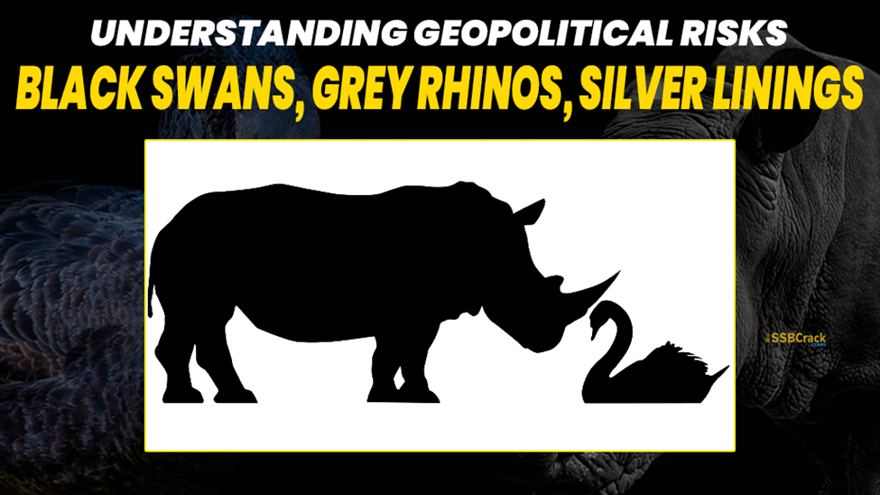
Grey Rhinos and the managerial aspects of the foreseen and unforeseen

Slide 9
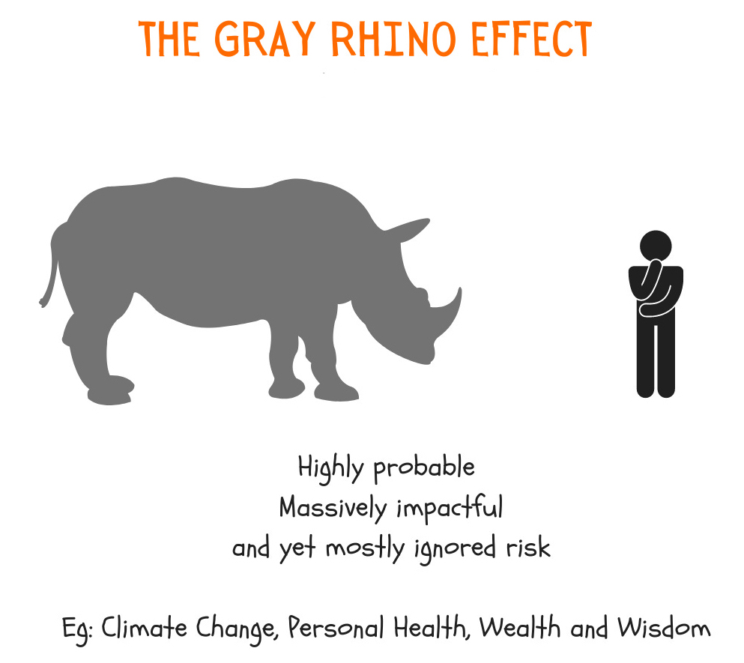
Άρνηση αποδοχής του απροσδόκητου
Grey Rhino risks =
Predictable
Visible
high-impact
ignored until late
Examples :
oil shocks
food inflation
interest rate jumps
shipping disruptions
geopolitical corridors closing
Black Swans Δεν είναι Grey Rhinos.
They are visible but underestimated.

Slide 10
How firms become resilient (managerial economics insight)
Α decision framework:
Greek firms must shift from: cost minimisation logic to risk-adjusted optimisation logic
Tools:
Hedging (energy futures contracts) - example: Aegean Airlines fuel hedging strategy
Supplier diversification: single supplier = fragility, multi-supplier = resilience, strategic alliance with supply chain and channels of distribution is the foundation for growth during hard times
Inventory strategy shift: Just-in-Time → Just-in-Case; (after COVID and Ukraine war)
Pricing strategy redesign: elasticity-aware pricing; instead of: static markup pricing

Slide 11
Sustainability becomes a competitiveness strategy
ESG is not ideology.
It is: risk management architecture
Example: renewable energy adoption reduces exposure to oil volatility
Thus: sustainability = volatility hedge
Η βιωσιμότητα (sustainability) δεν είναι μόνο περιβαλλοντική επιλογή. Είναι στρατηγική ανθεκτικότητας (resilience strategy) απέναντι σε Grey Rhino κινδύνους.

Slide 12
Oil shocks create:
meso-level transmission effects
through:
supply chains
logistics networks
sectoral interdependencies
2. This connects directly with:
Complex Adaptive Systems (CAS)
Considering the firm as a process and not as a production unit.

Slide 13

Κεφάλαιο 21 : ΟΙΚΟΝΟΜΙΚΗ ΤΩΝ ΕΠΙΧΕΙΡΗΣΕΩΝ
Ο κεϋνσιανός σταυρός
Πλήρης απασχόληση: το σημείο εκείνο όπου όσοι άνθρωποι θέλουν να εργαστούν στο τρέχον αγοραίο επίπεδο μισθού, μπορούν να βρουν εργασία.
Σχεδιασμένες δαπάνες, αποταμίευση ή επένδυση: οι επιθυμητές ή σκόπιμες πράξεις νοικοκυριών και επιχειρήσεων.
Πραγματικές δαπάνες, αποταμίευση ή επένδυση: Το ολοκληρωμένο ή εκ των υστέρων αποτέλεσμα των πράξεων νοικοκυριών και επιχειρήσεων.
Θεμελιώδες σημείο της κεϋνσιανής ανάλυσης είναι η διάκριση μεταξύ σχεδιασμένων και πραγματικών αποφάσεων σε νοικοκυριά και επιχειρήσεις.
  Τα σχεδιασμένα και τα πραγματικά αποτελέσματα μπορεί να είναι πολύ διαφορετικά.
  Έτσι, ο Keynes ισχυρίστηκε ότι δεν υπάρχει κανένας λόγος η ισορροπία εθνικού εισοδήματος να συμπίπτει με την πλήρη απασχόληση.
Οικονομική των Επιχειρήσεων , 3^{η} Έκδοση
Συγγραφείς: Mankiw N. Gregory, Taylor P. Mark, Andrew Ashwin
Διαφάνεια 13

Slide 14
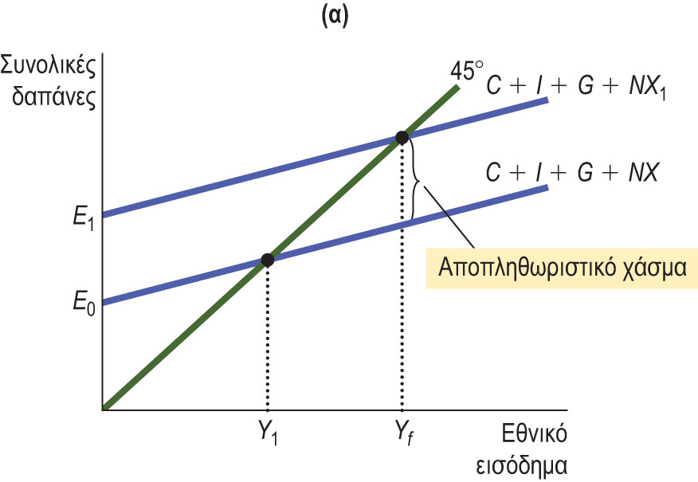
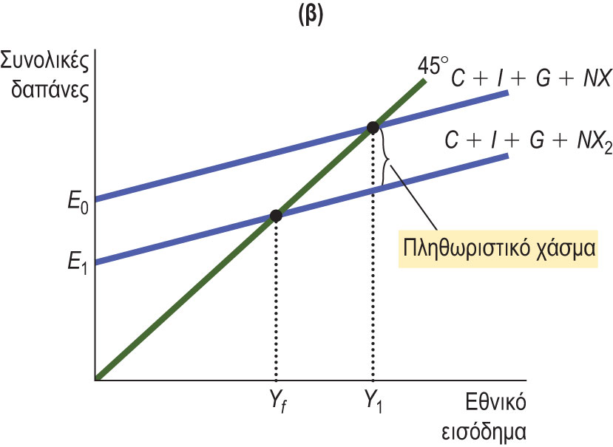
Κεφάλαιο 21 : ΟΙΚΟΝΟΜΙΚΗ ΤΩΝ ΕΠΙΧΕΙΡΗΣΕΩΝ
Αποπληθωριστικά και πληθωριστικά χάσματα
Η γραμμή 45 μοιρών παρουσιάζει όλα τα σημεία που οι καταναλωτικές δαπάνες ισούνται με το εισόδημα.
Η οικονομία βρίσκεται σε ισορροπία εκεί όπου η γραμμή δαπανών, C + I + G + NX, τέμνεται με τη γραμμή 45 μοιρών.
Στη γραφική παράσταση (α) αυτή η ισορροπία είναι μικρότερη από την παραγωγή πλήρους απασχόλησης Yf.
Στο Y1 η ζήτηση είναι ανεπαρκής για να διατηρήσει την παραγωγή πλήρους απασχόλησης.
Η κυβέρνηση θα πρέπει να μετατοπίσει τη γραμμή μέχρι το C + I + G + NX1, για να εξαλείψει το αποπληθωριστικό χάσμα.
Στη γραφική παράσταση (β) η ισορροπία είναι υψηλότερη από την παραγωγή πλήρους απασχόλησης –η οικονομία δεν έχει την ικανότητα να ικανοποιήσει τη ζήτηση. Σε αυτήν την περίπτωση, η κυβέρνηση πρέπει Να μετατοπίσει τη γραμμή C + I + G + NX στο C + I + G + NX2 για να εξαλείψει το πληθωριστικό χάσμα.
Οικονομική των Επιχειρήσεων , 3^{η} Έκδοση
Συγγραφείς: Mankiw N. Gregory, Taylor P. Mark, Andrew Ashwin
Διαφάνεια 14

Slide 15
Κεφάλαιο 21 : ΟΙΚΟΝΟΜΙΚΗ ΤΩΝ ΕΠΙΧΕΙΡΗΣΕΩΝ
Αποτέλεσμα πολλαπλασιαστών
Πολλαπλασιαστικό αποτέλεσμα: οι επιπρόσθετες μετατοπίσεις στη συνολική ζήτηση που προκύπτουν όταν η επεκτατική δημοσιονομική πολιτική αυξάνει το εισόδημα και κατ’ επέκταση τις καταναλωτικές δαπάνες.
Η υψηλότερη κρατική ζήτηση οδηγεί σε υψηλότερη ζήτηση για επενδυτικά αγαθά. Αυτό το φαινόμενο ονομάζεται «επιταχυντής επενδύσεων».
Οικονομική των Επιχειρήσεων , 3^{η} Έκδοση
Συγγραφείς: Mankiw N. Gregory, Taylor P. Mark, Andrew Ashwin
Διαφάνεια 15

Slide 16
Κεφάλαιο 21 : ΟΙΚΟΝΟΜΙΚΗ ΤΩΝ ΕΠΙΧΕΙΡΗΣΕΩΝ
Μια εξίσωση για τον πολλαπλασιαστή δαπανών
Οριακή ροπή προς κατανάλωση: το ποσοστό του επιπλέον εισοδήματος που ένα νοικοκυριό δαπανά αντί να το αποταμιεύει.
Πολλαπλασιαστής = 1 + MPC + MPC2 + MPC3 +…
MPC + MPS = 1,
Οικονομική των Επιχειρήσεων , 3^{η} Έκδοση
Συγγραφείς: Mankiw N. Gregory, Taylor P. Mark, Andrew Ashwin
Διαφάνεια 16

Slide 17
Κεφάλαιο 21 : ΟΙΚΟΝΟΜΙΚΗ ΤΩΝ ΕΠΙΧΕΙΡΗΣΕΩΝ
Άλλες εφαρμογές του αποτελέσματος πολλαπλασιαστών
Μπορεί να εφαρμοστεί σε κάθε γεγονός που αλλάζει τις δαπάνες σε κάθε συστατικό του ΑΕΠ: κατανάλωση, επενδύσεις, κρατικές αγορές ή καθαρές εξαγωγές.
Αυτόνομες δαπάνες: δαπάνες που δεν εξαρτώνται από το εισόδημα.
Οι κρατικές δαπάνες είναι ένα σημαντικό στοιχείο αυτών των δαπανών.
Ο πολλαπλασιαστής έδειξε πώς η τελική αλλαγή στο εισόδημα θα καθοριστεί από το μέγεθος των MPC και MPS: το ποσοστό του επιπρόσθετου 1 € που αποταμίευσαν ή δαπάνησαν οι καταναλωτές.
Όσο πιο υψηλή είναι η MPC, τόσο μεγαλύτερο είναι το αποτέλεσμα πολλαπλασιαστών.
Η διαδικασία των πολλαπλασιαστών σημαίνει ότι η αύξηση των κρατικών δαπανών δεν χρειάζεται να ισούται με το μέγεθος του πληθωριστικού ή αποπληθωριστικού κενού.
Όσο πιο απότομη είναι η κλίση της γραμμής των δαπανών, τόσο πιο μεγάλο είναι το μέγεθος του πολλαπλασιαστή.
Οικονομική των Επιχειρήσεων , 3^{η} Έκδοση
Συγγραφείς: Mankiw N. Gregory, Taylor P. Mark, Andrew Ashwin
Διαφάνεια 17

